Slide 1
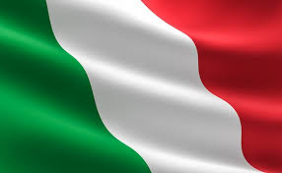
Włochy

Slide 2
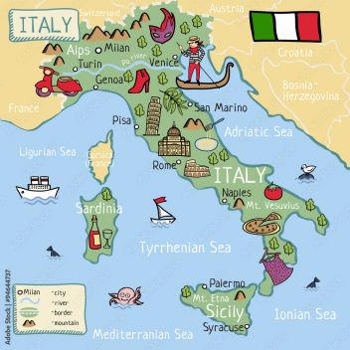
Położenie Włoch
Włochy położone są w południowej Europie, na Półwyspie Apenińskim oraz wyspach Sycylia, Sardynia i innych, nad otwartym Morzem Śródziemnym oraz morzami Liguryjskim, Tyrreńskim, Jońskim i Adriatyckim.

Slide 3
Położenie
Ludność
Zagęszczenie
58 989 749 mieszkańców (2024 r.)
302 073 km^2
~195/km^2

Slide 4
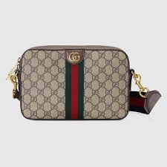
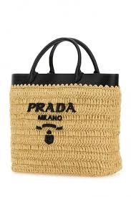
Włochy to ojczyzna wielu słynnych marek jak np.
Gucci,
Prada,
Versace

Slide 5
Stolica: Rzym
Ustrój:
Republika demokratyczna
Szybkie
I
Ważne
Info
Waluta:
Euro
Język:Włoski
niemiecki
francuski (niewielka mniejszość)
słoweński
(w okolicy
Triestu i Gorycji)
Członkostwo w UE:
od 1958 r.

Slide 6
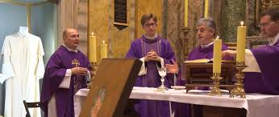
Dominującą religią we Włoszech jest katolicyzm
Mniejszości religijne: islam, prawosławie i protestantyzm

Slide 7
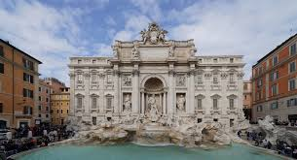
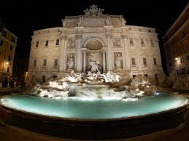
Do fontanny di Trevi w Rzymie turyści wrzucają co roku ponad 1 mln Euro!
Pieniądze te następnie są oddawane na cele charytatywne.

Slide 8
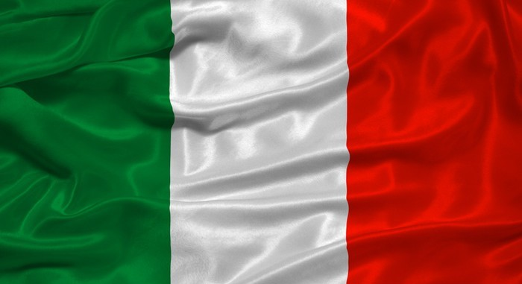
Flaga:
zielony – wolność, nadzieja i krajobraz śródziemnomorski,
biały – wiara katolicka i ośnieżone szczyty Alp,
czerwony – męstwo i krew tych, którzy walczyli o zjednoczenie Włoch

Slide 9
Gospodarka
Rolnictwo: Skupia się głównie na uprawie winorośli, oliwek, owoców i warzyw – choć jego udział w PKB jest niewielki, ma duże znaczenie kulturowe i tradycyjne.
Przemysł: Silny sektor produkcyjny obejmujący motoryzację, maszyny, modę oraz przemysł spożywczy, znany z wysokiej jakości produktów.
Usługi: Dominująca gałąź gospodarki, z rozwiniętym sektorem turystycznym, finansowym i handlowym.
Transport: Rozbudowana sieć autostrad, kolei i portów morskich umożliwia efektywny przepływ towarów i osób.
Surowce naturalne: Kraj dysponuje ograniczonymi zasobami, co skutkuje koniecznością importu surowców.
Źródła energii: Włochy polegają głównie na imporcie ropy i gazu, ale intensywnie rozwijają odnawialne źródła energii, takie jak energia słoneczna i wiatrowa.
Gospodarka odpadami: Postępuje recykling i wdrażanie rozwiązań przyjaznych środowisku, choć systemy nadal wymagają usprawnień.

Slide 10
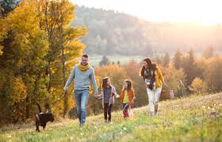
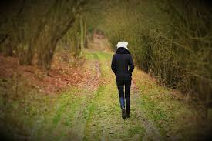
Passeggiata - to tradycyjny wieczorny spacer, który odbywa się zawsze po kolacji.

Slide 11
Atrakcje turystyczne

Slide 12
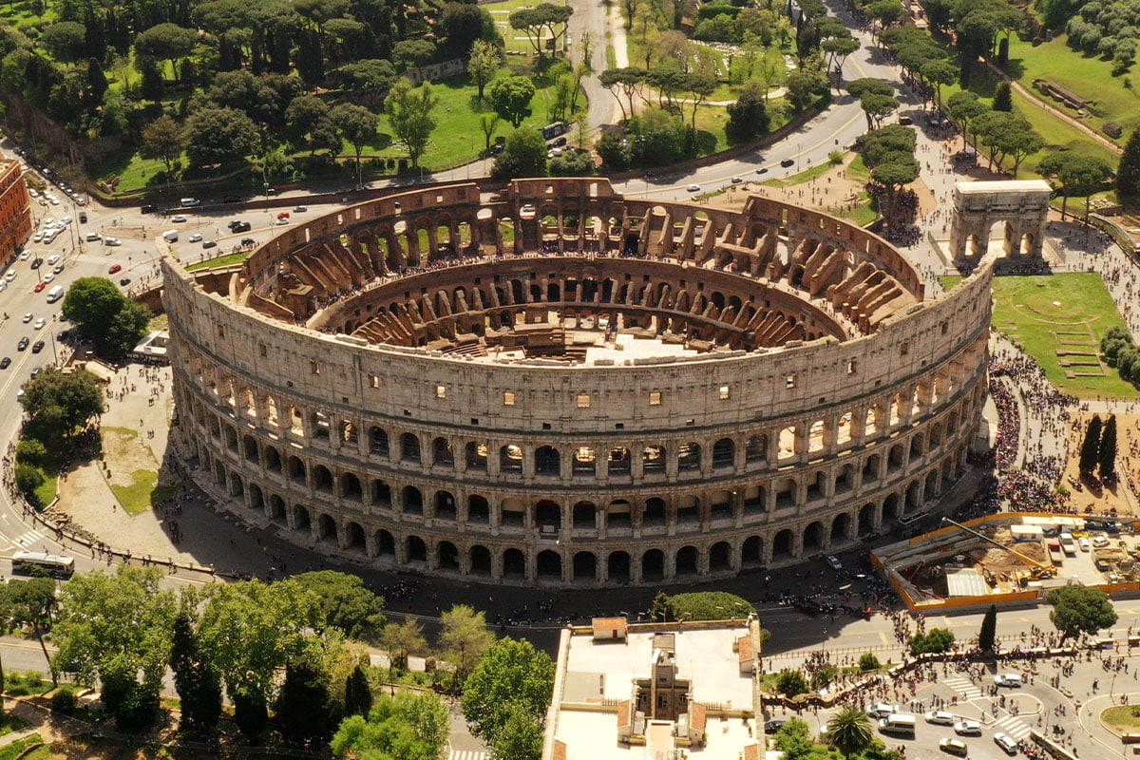
Koloseum w Rzymie
Symbol starożytnego Rzymu i imponujący zabytek.

Slide 13
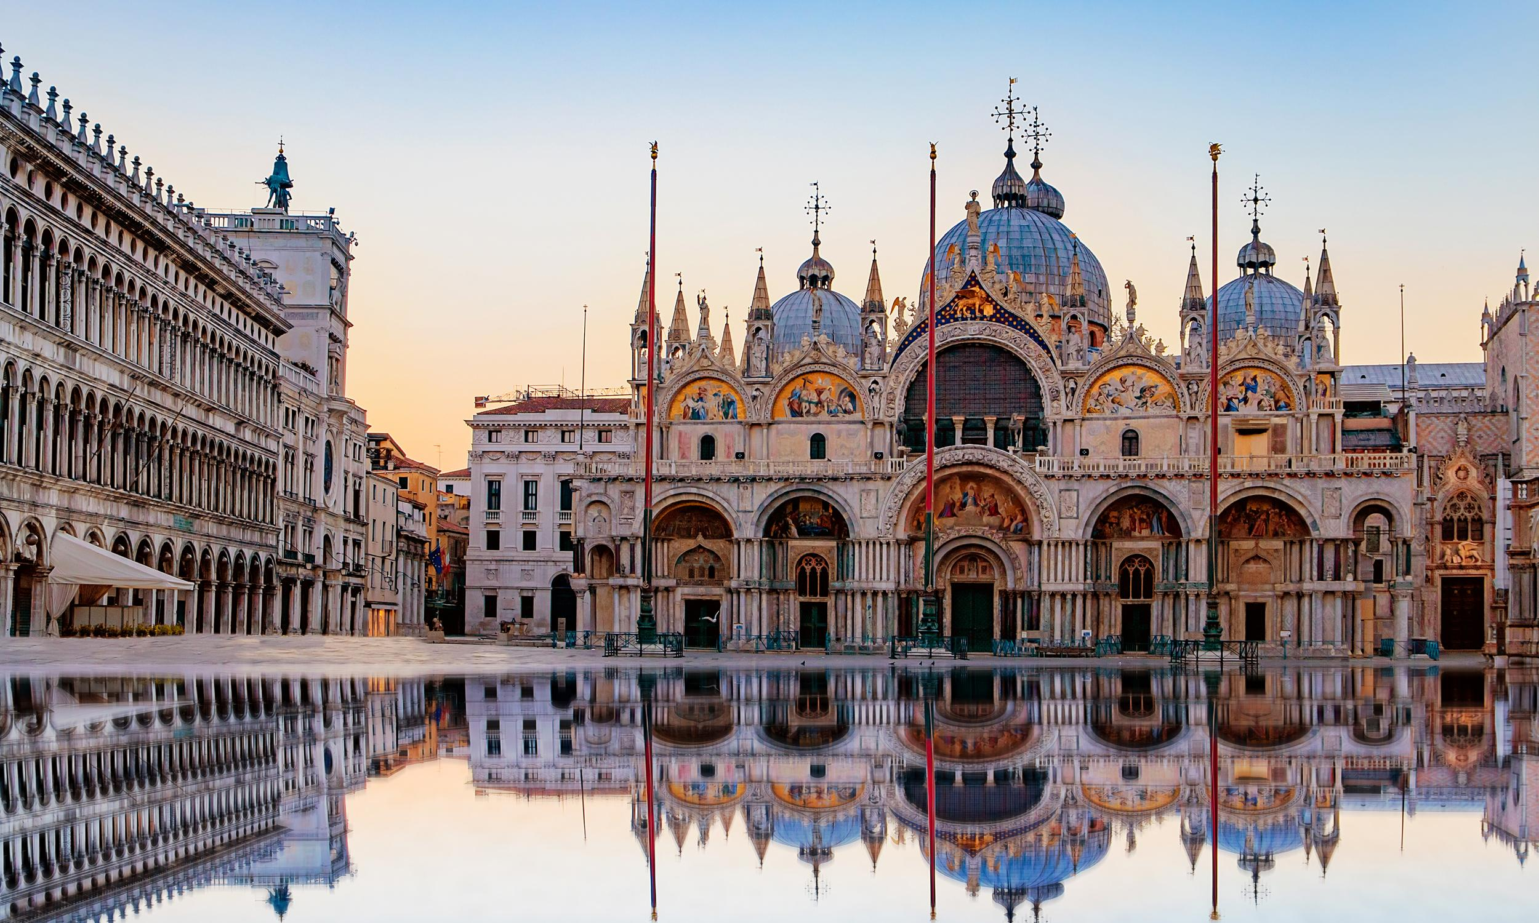
Bazylika św. Marka i kanały w Wenecji
Magiczne miasto na wodzie.

Slide 14
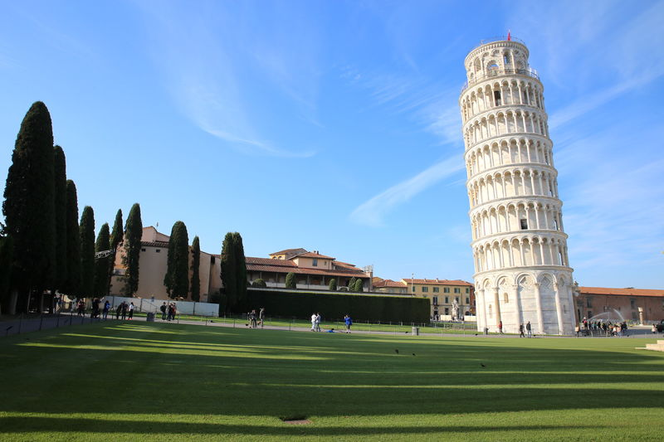
Krzywa Wieża w Pizie
Znany na całym świecie przykład architektonicznego fenomenu.

Slide 15
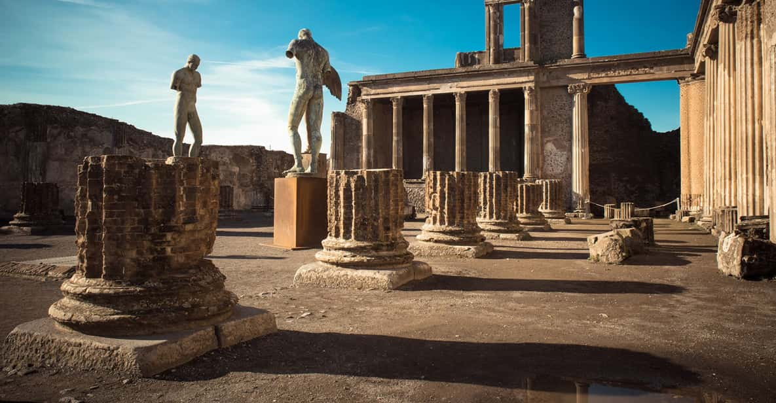
Ruiny Pompejów
Fascynująca podróż w czasie do antycznego świata.

Slide 16
Miasta

Slide 17
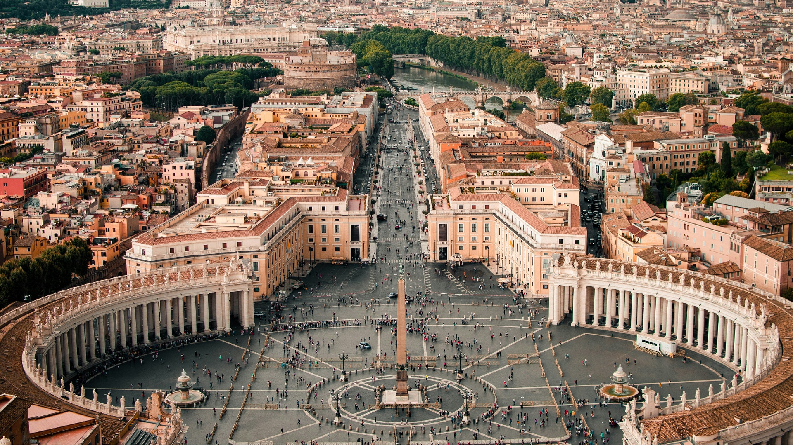
Rzym
Historyczna stolica z licznymi zabytkami.

Slide 18
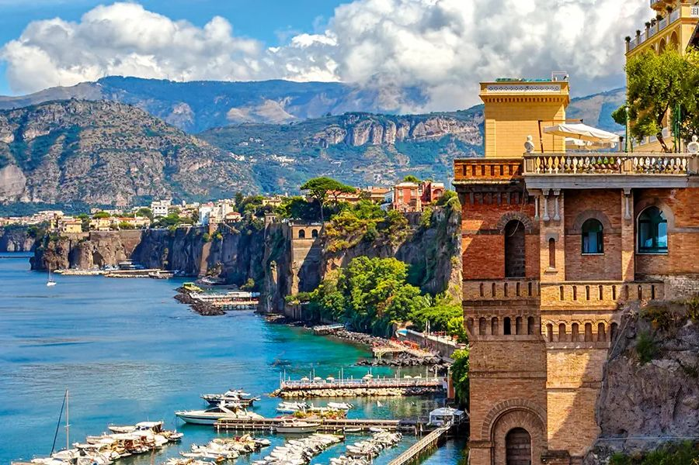
Neapol
Dynamiczne miasto z bogatą kulturą i tradycją kulinarną.

Slide 19
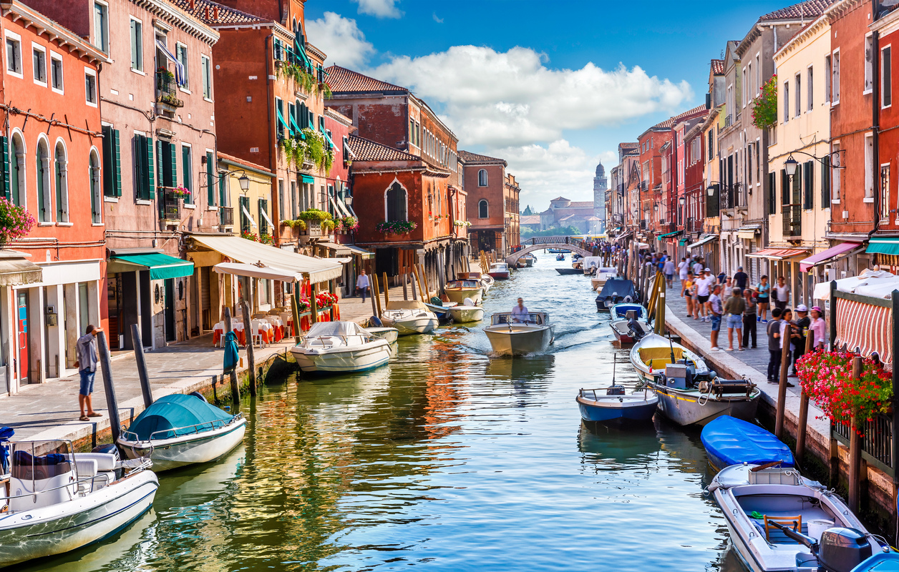
Wenecja
Unikatowy układ kanałów i romantyczna atmosfera.

Slide 20
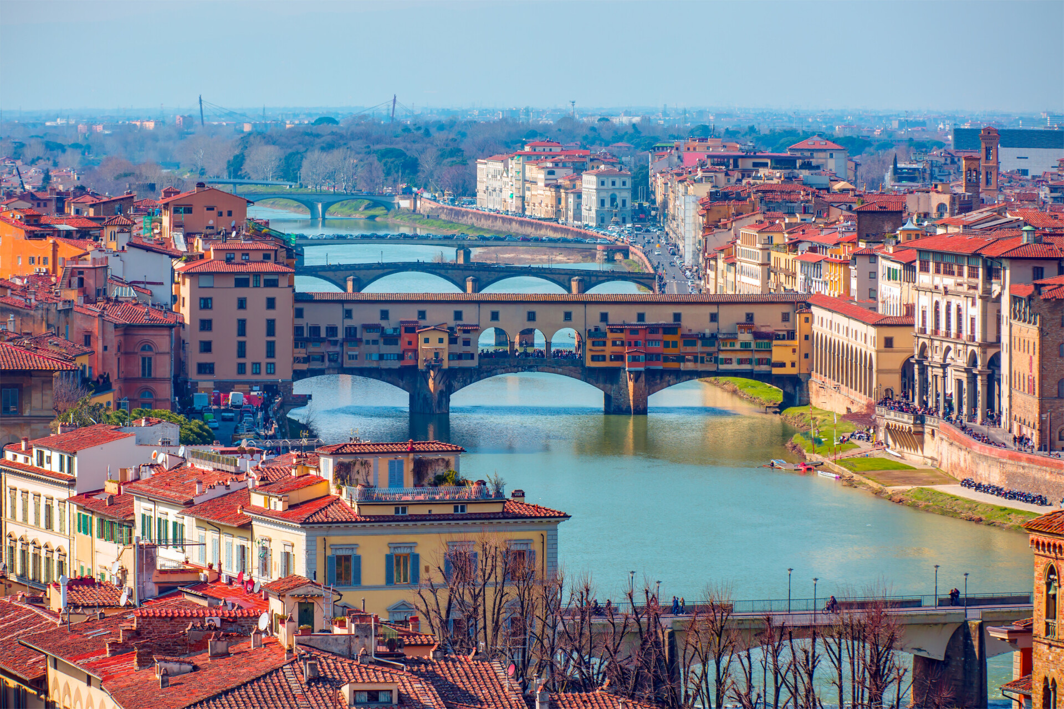
Florencja
Kolebka renesansu, pełna dzieł sztuki i architektury.

Slide 21
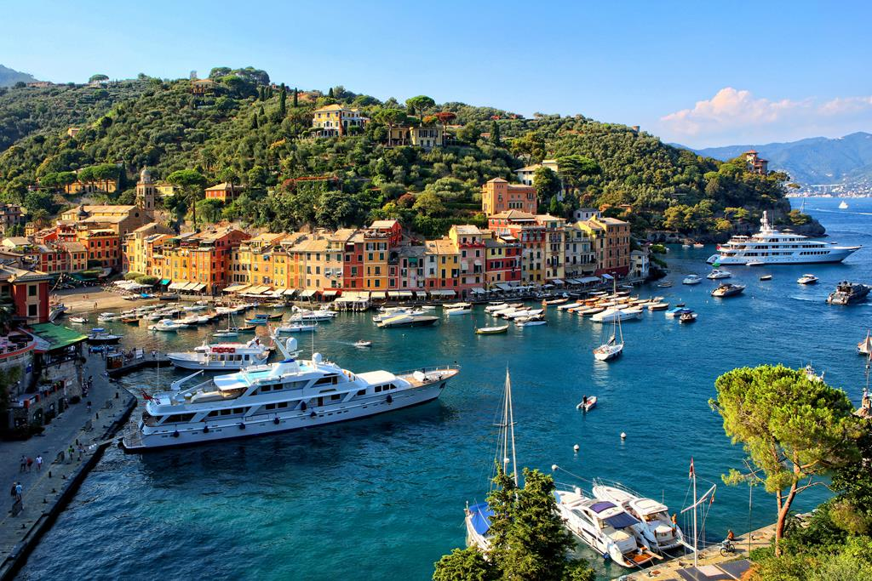
Mediolan
Centrum mody, designu i nowoczesności.

Slide 22
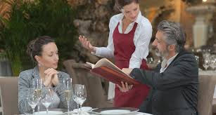
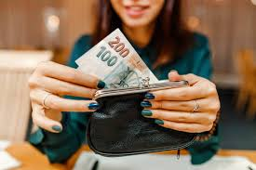
We włoskiej restauracji do rachunku doliczane jest “coperto”, czyli opłata za zajęcie miejsca przy stole.

Slide 23
Obiekty
UNESCO

Slide 24
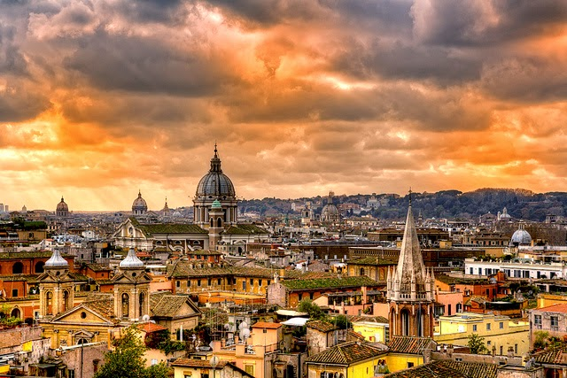
Historyczne centrum Rzymu
Obejmuje m.in. Koloseum, Forum Romanum i Watykan.

Slide 25
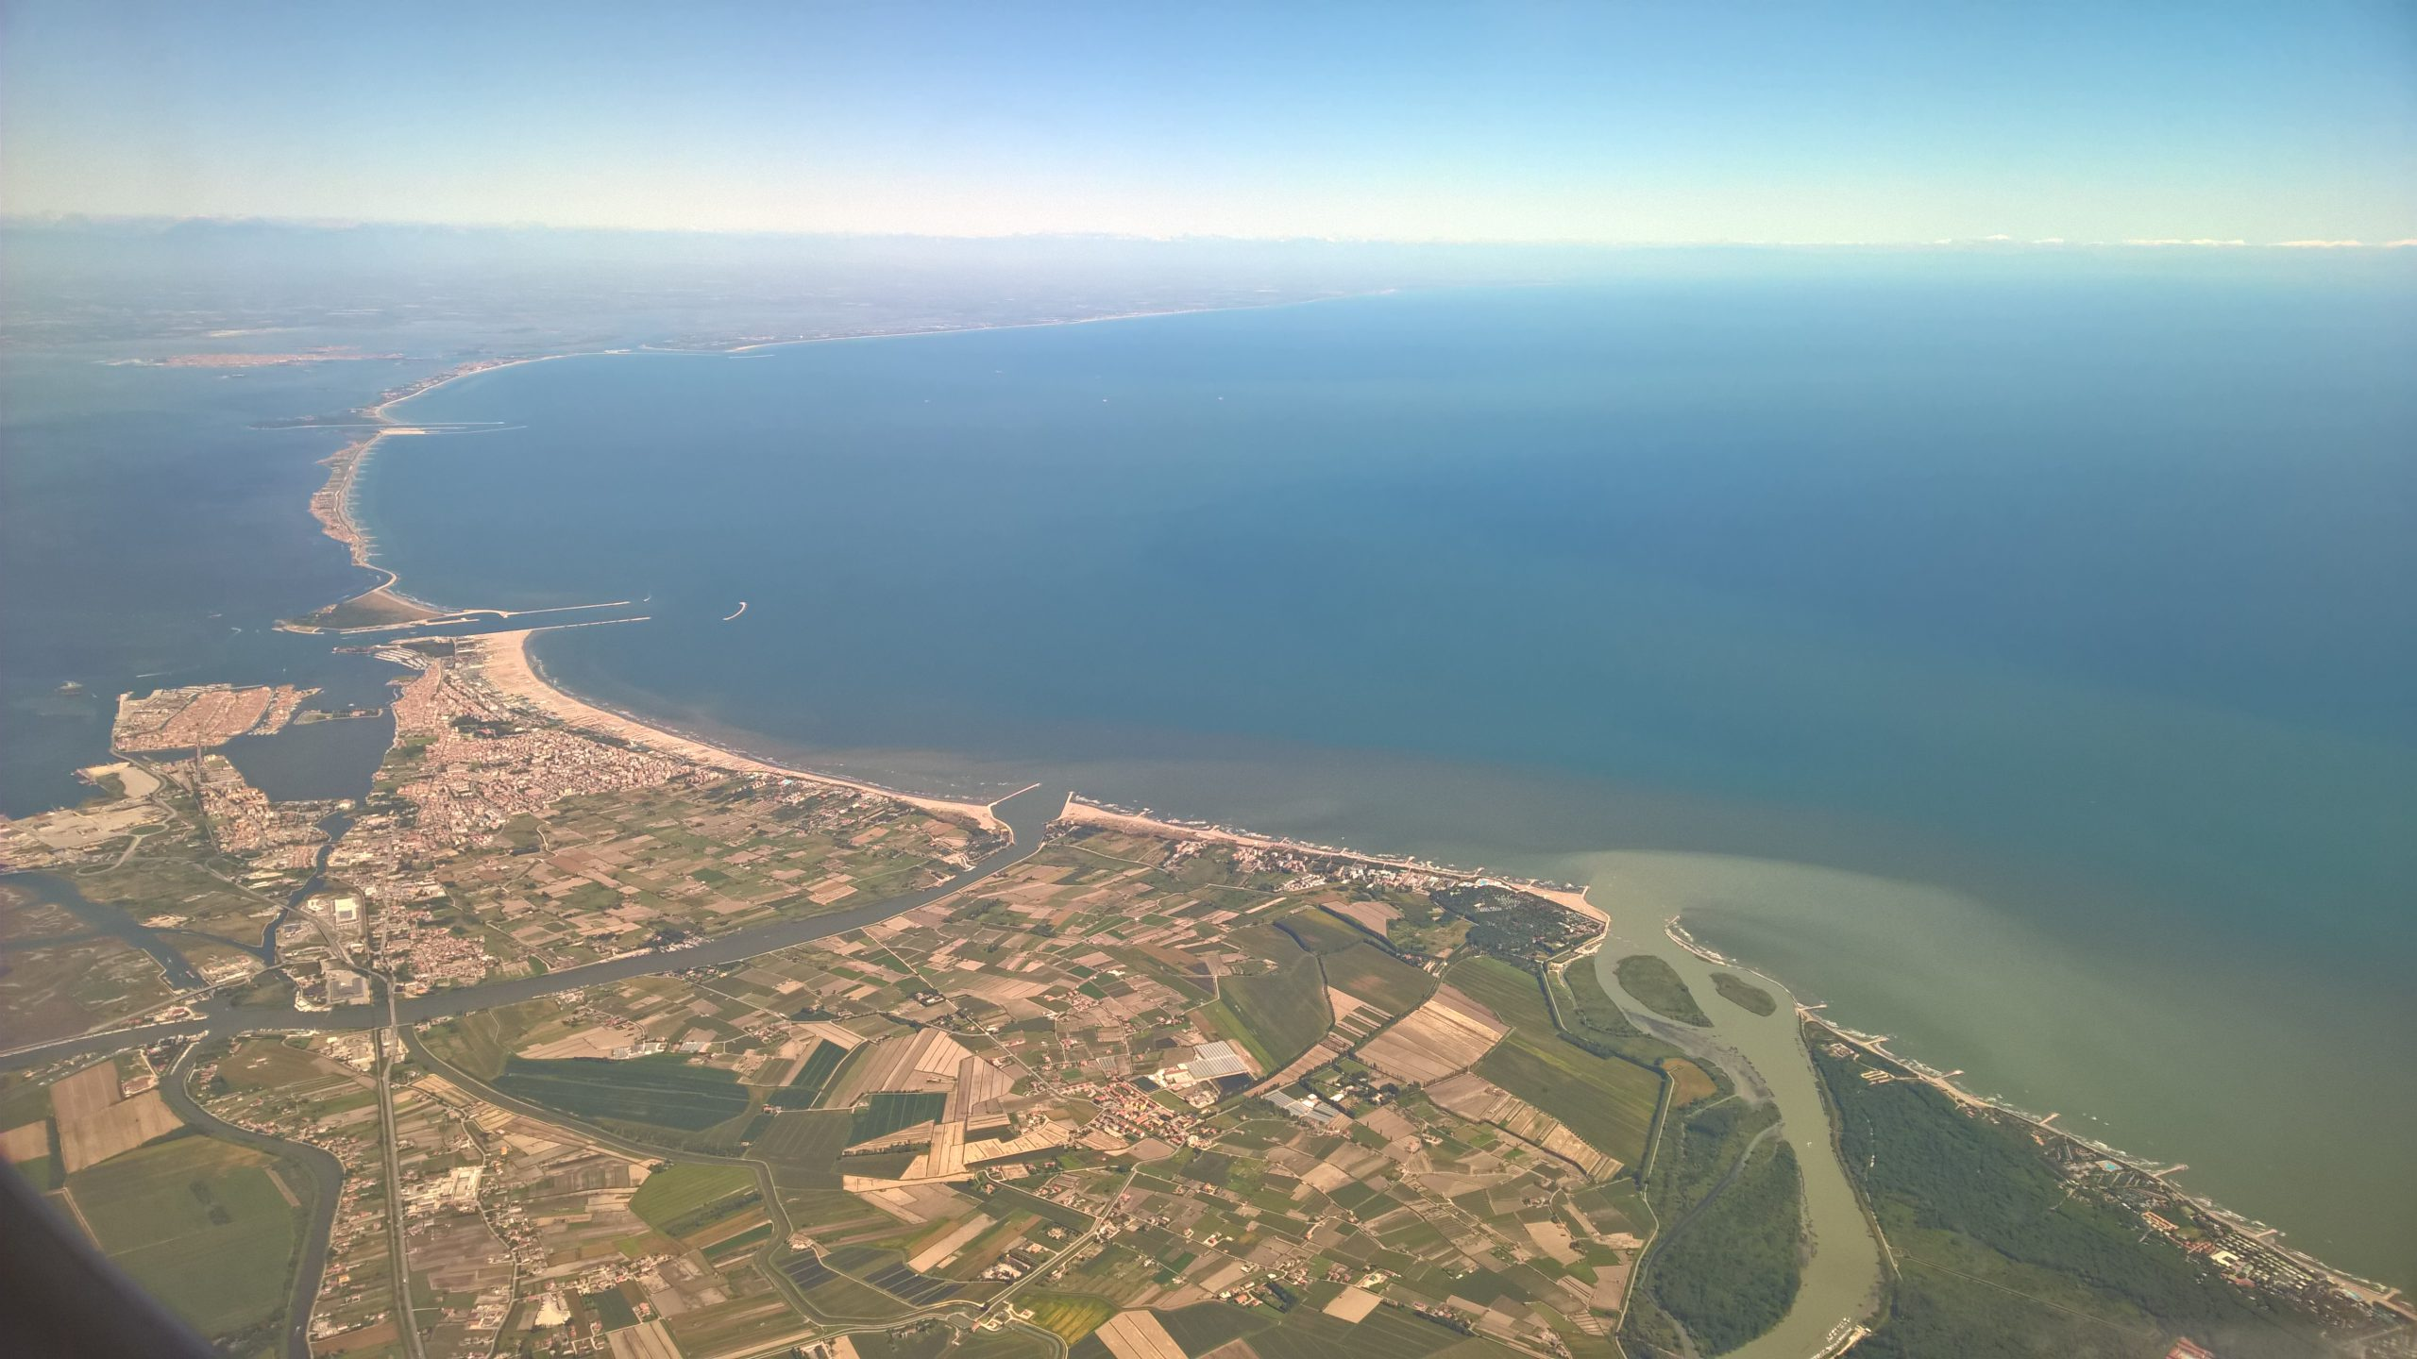
Wenecja i laguna wenecka
Unikalna architektura i krajobraz miejski.

Slide 26
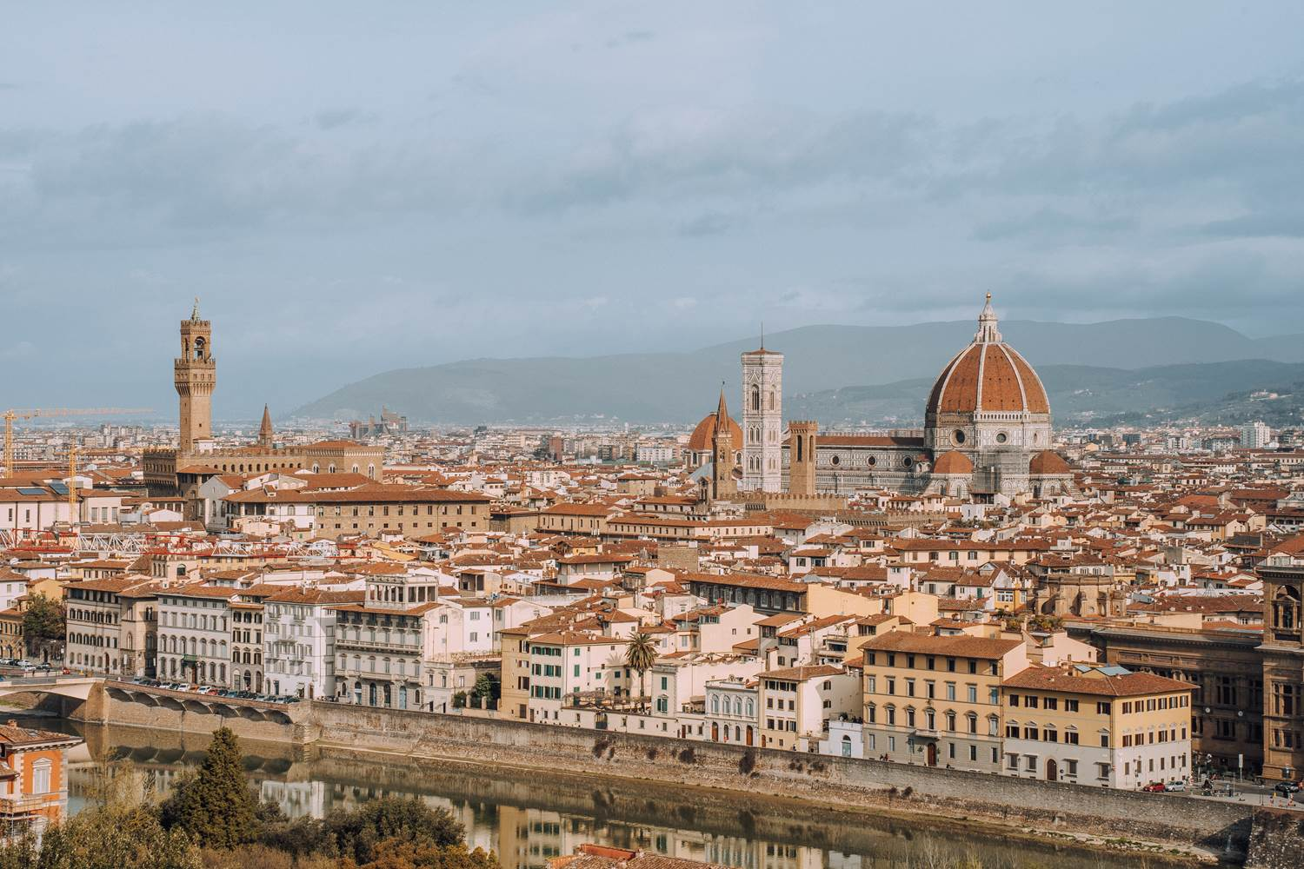
Historyczne centrum Florencji
Skarbnica renesansowych dzieł sztuki.

Slide 27
Walory środowiska naturalnego

Slide 28
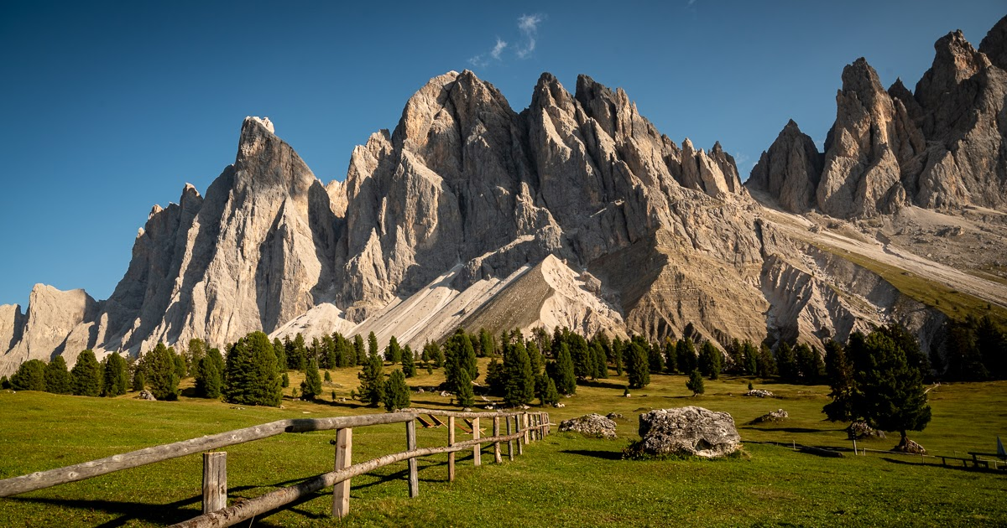
Dolomity
Spektakularne formacje skalne i idealne warunki do uprawiania turystyki górskiej.

Slide 29
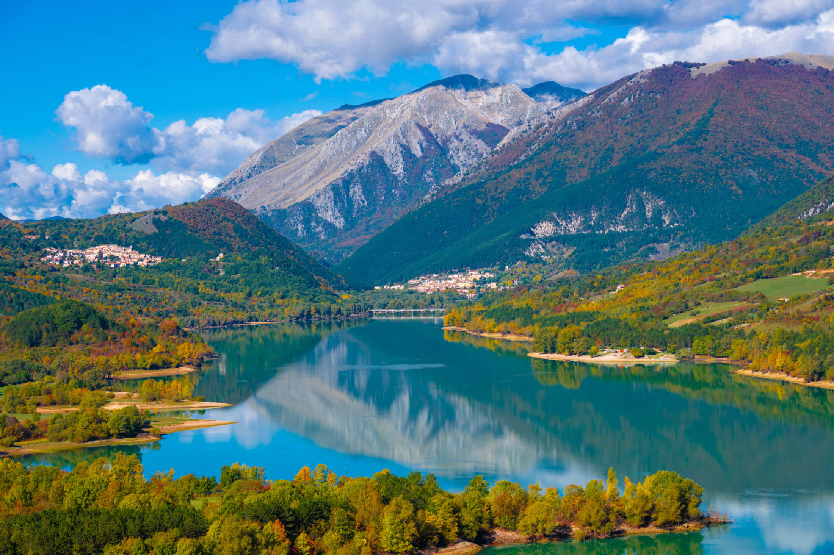
Park Narodowy Abruzzo, Lazio e Molise
Bogactwo fauny i flory, w tym rzadkie gatunki.

Slide 30
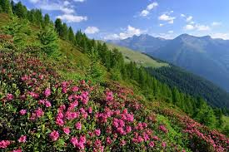
Park Narodowy Stelvio
Dzika przyroda i imponujące górskie krajobrazy.

Slide 31
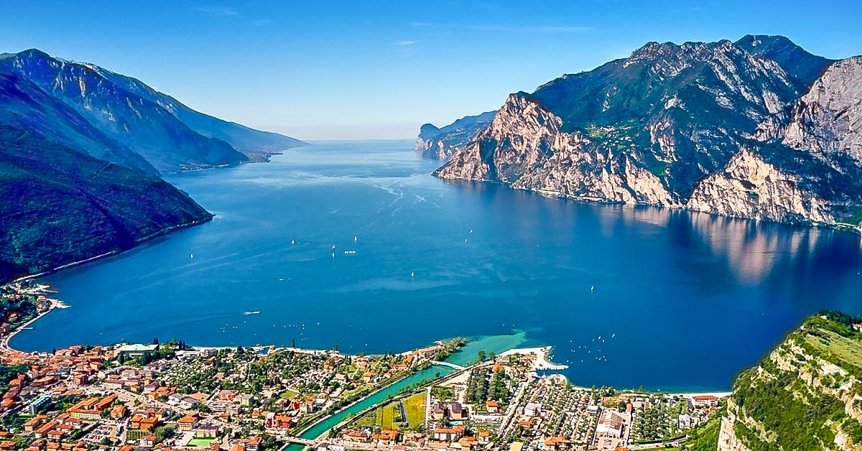
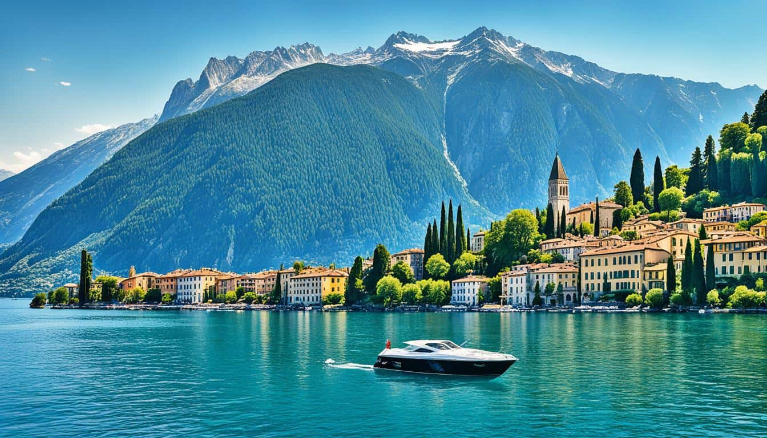
Jeziora Como i Garda
Urokliwe miejsca sprzyjające relaksowi i rekreacji.

Slide 32
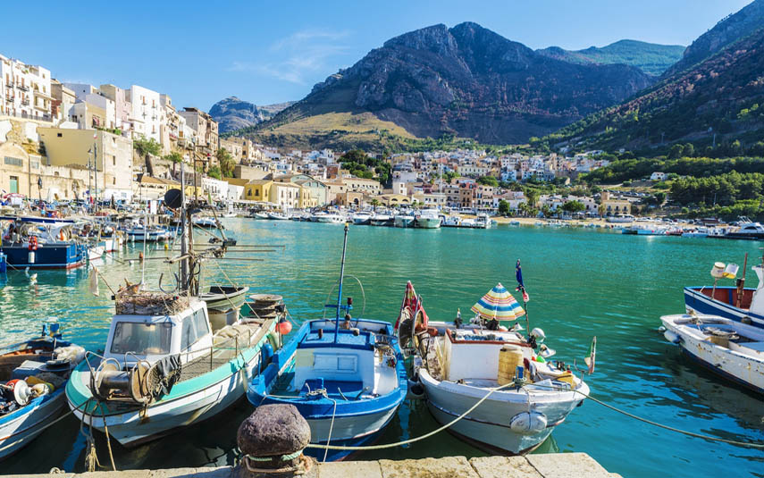
Sycylia i Sardynia
Różnorodne ekosystemy, od gór po piękne plaże.

Slide 33
Włoskie marki samochodów

Slide 34
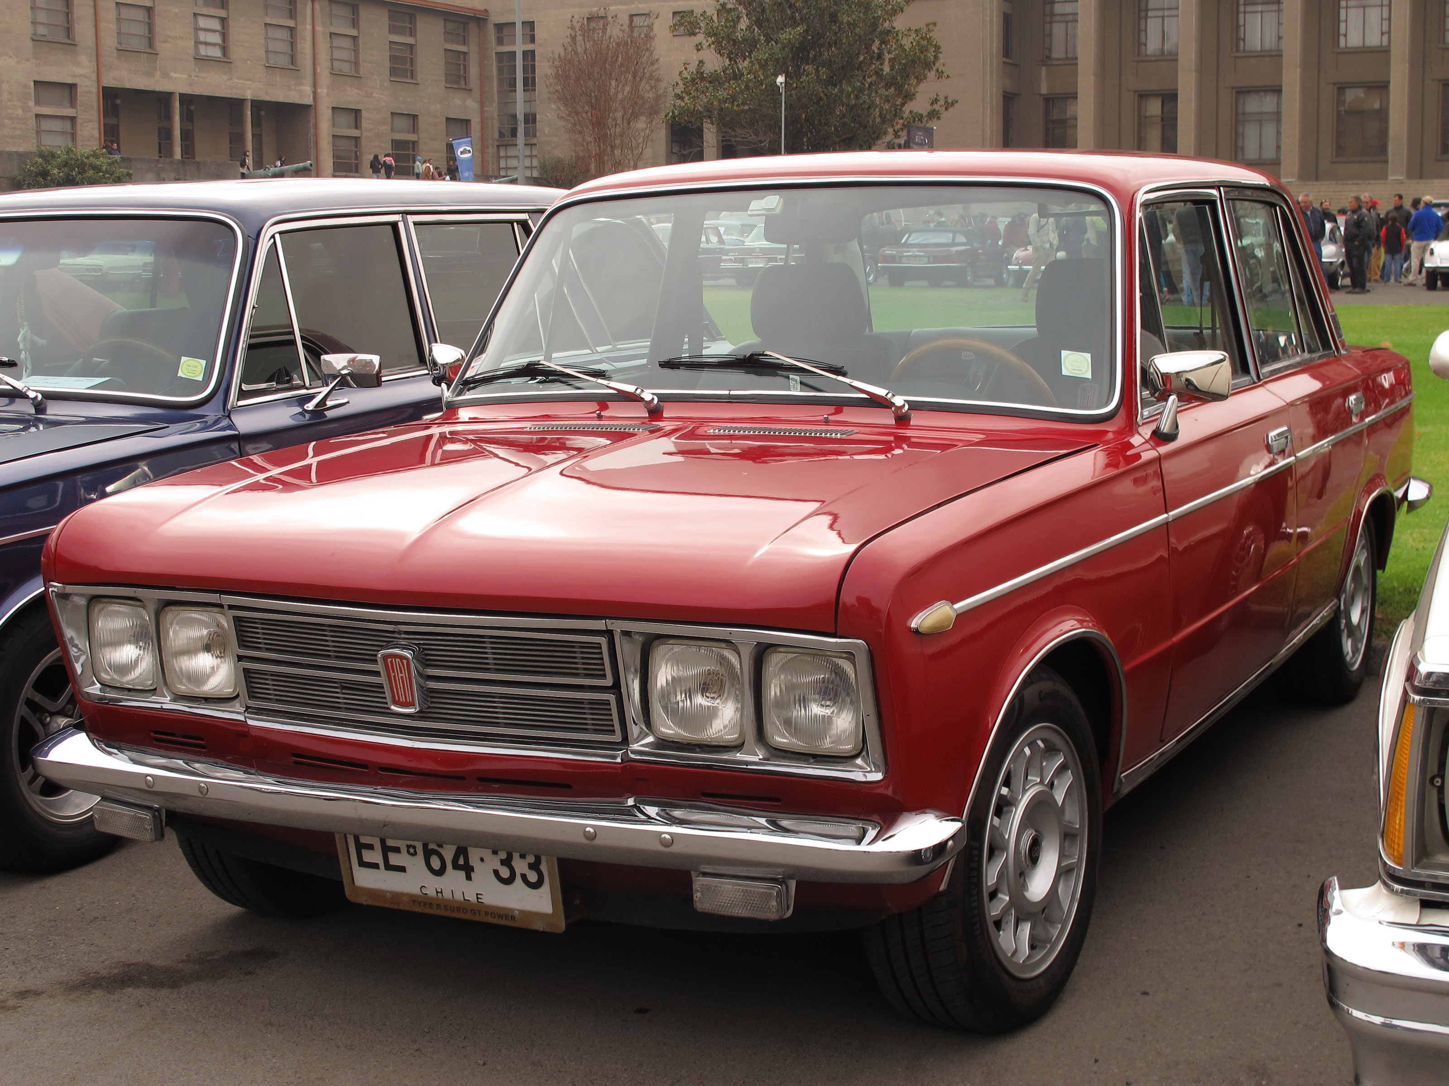
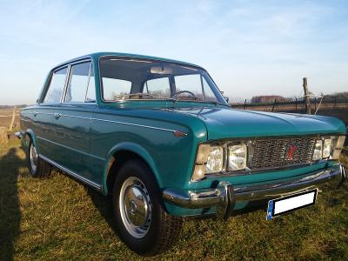
Fiat

Slide 35
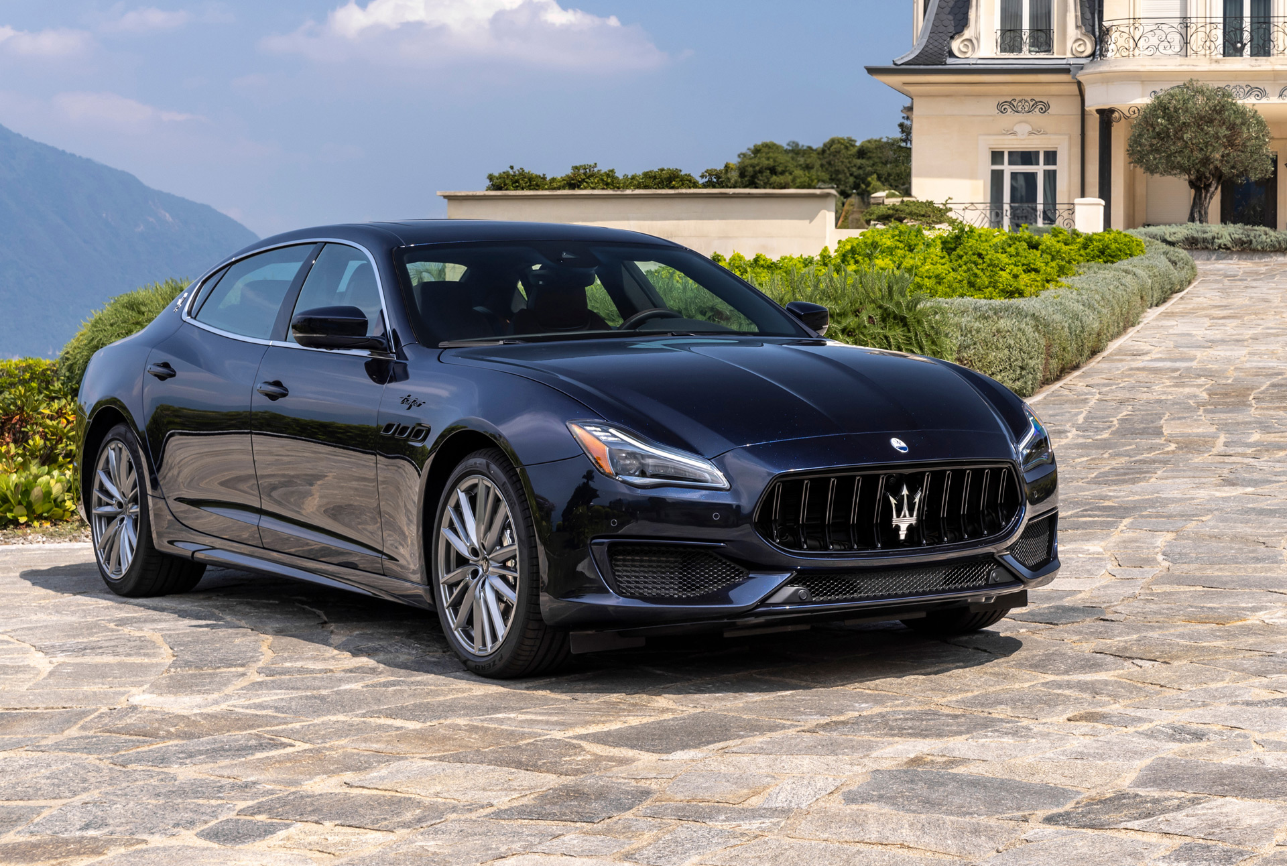
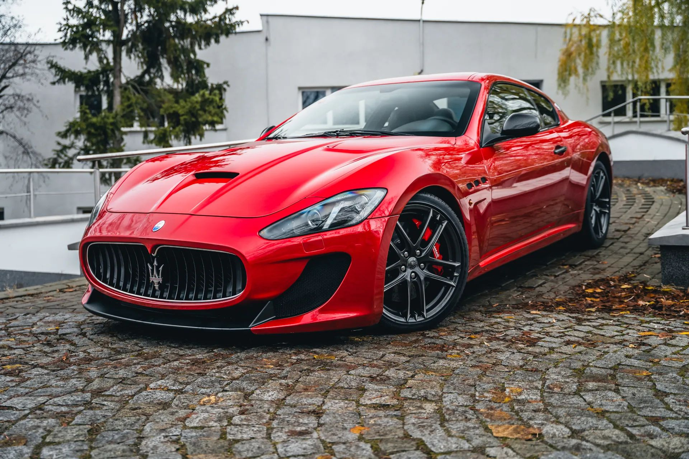
Maserati

Slide 36
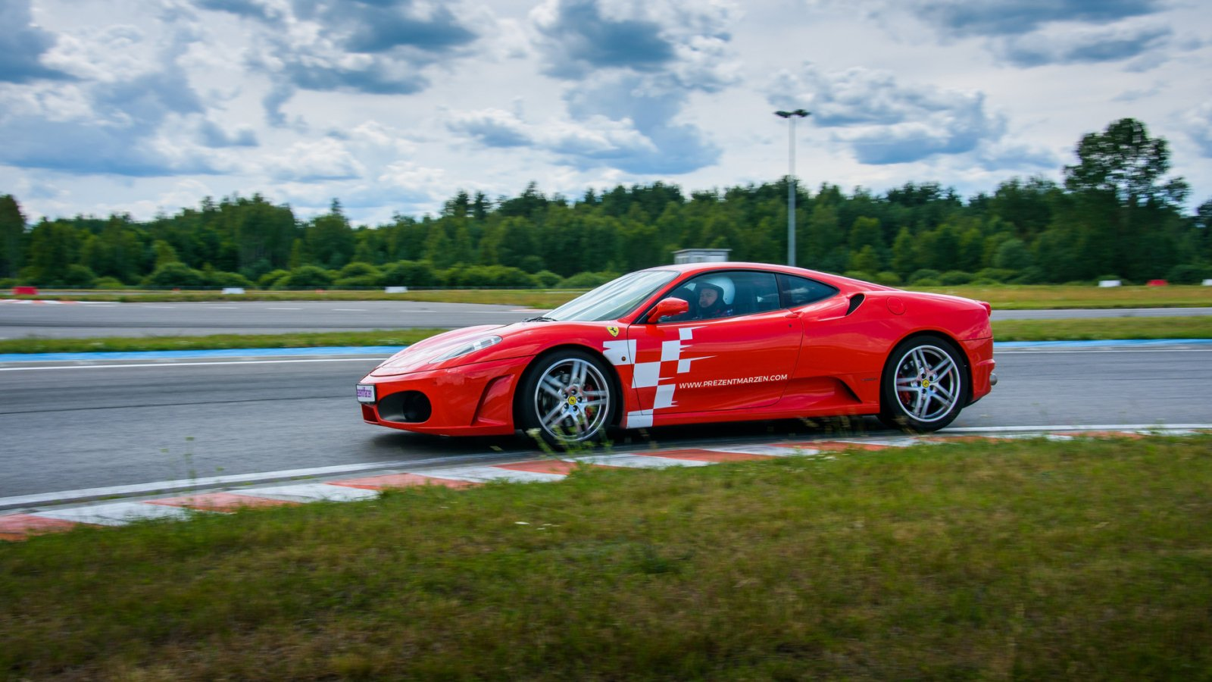
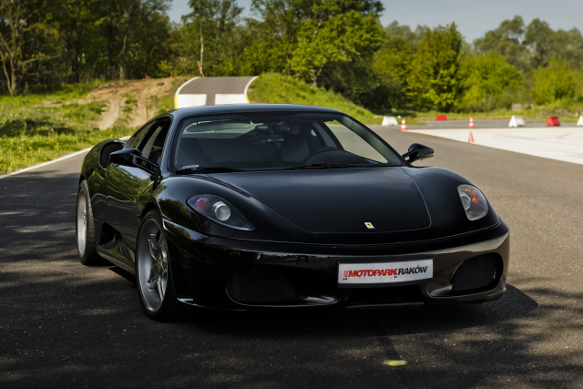
Ferrari

Slide 37
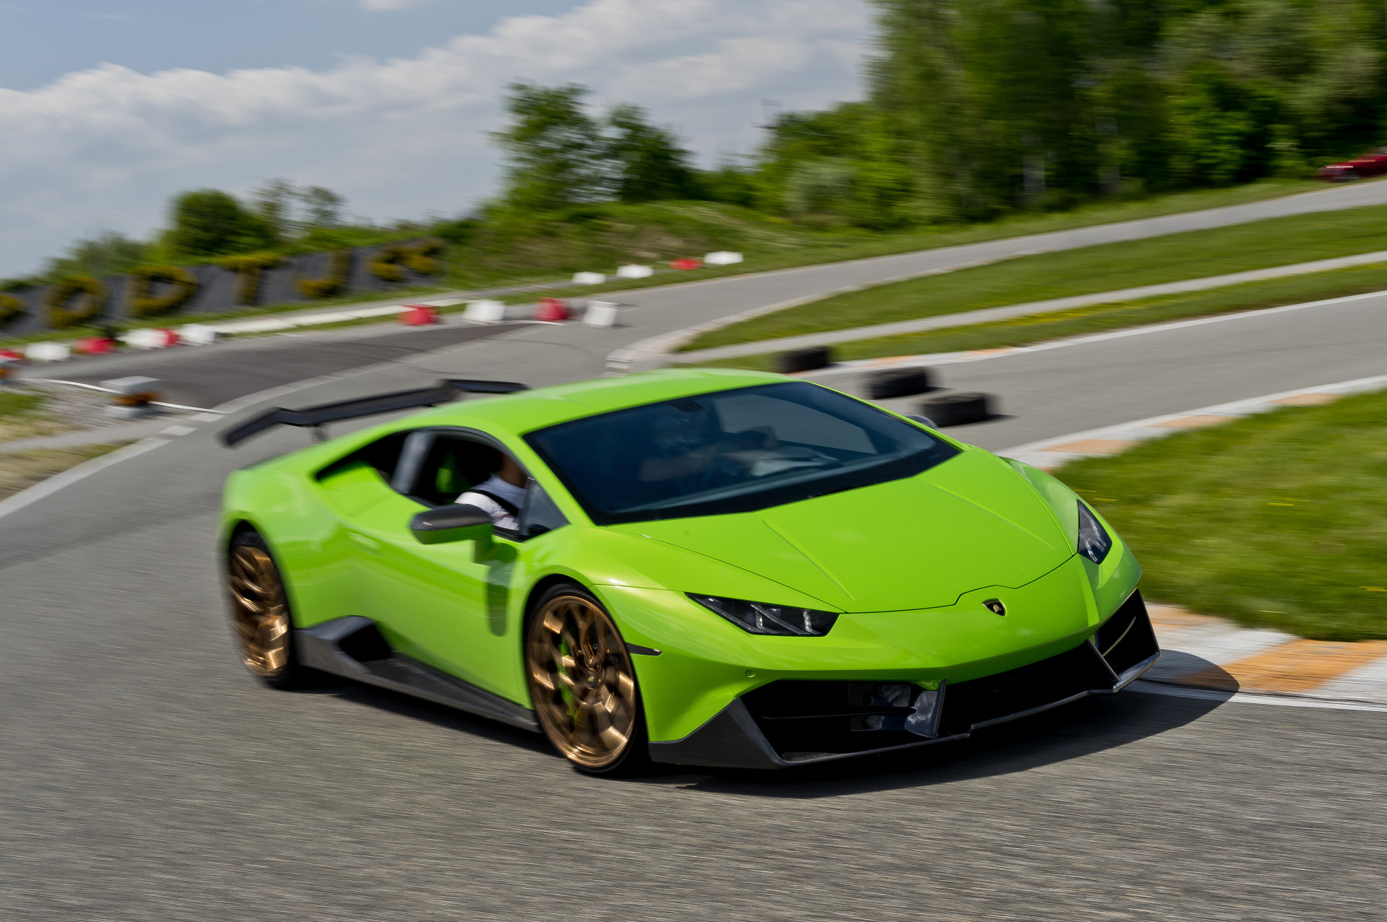
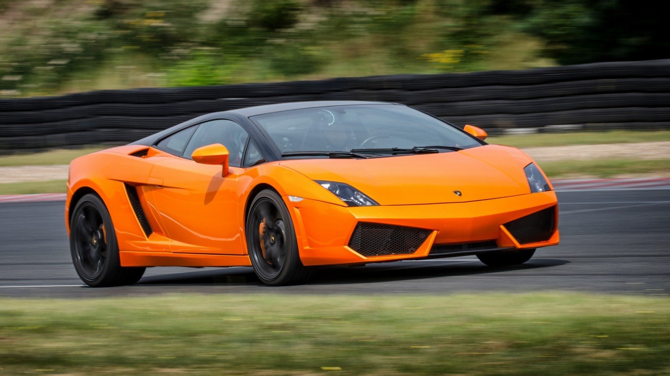
Lamborghini

Slide 38
Ale chwila moment to nie koniec!

Slide 39
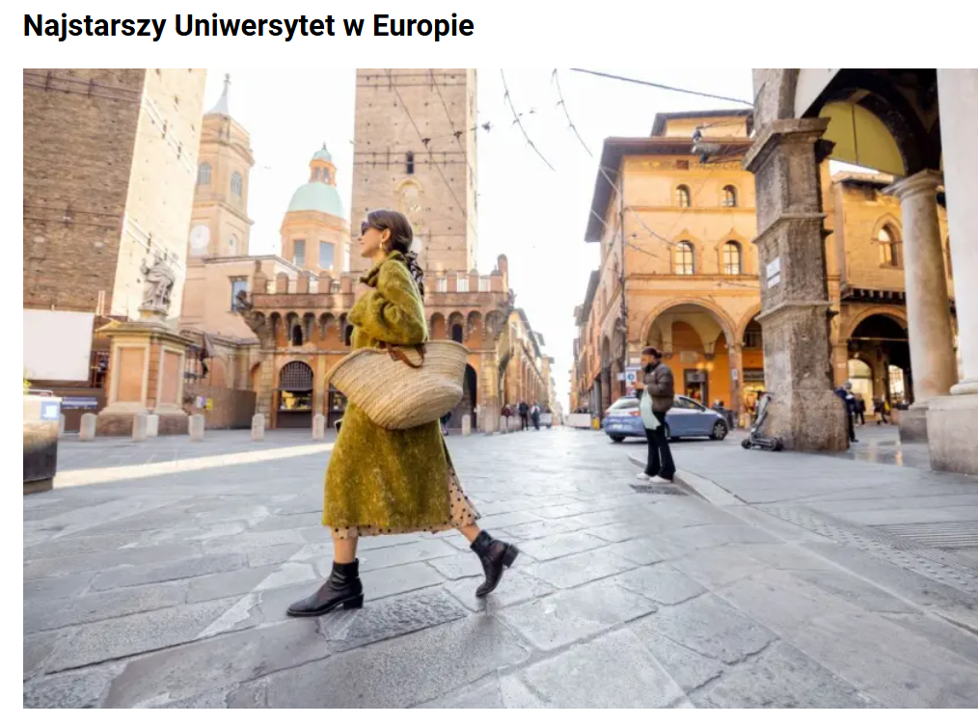

Slide 40
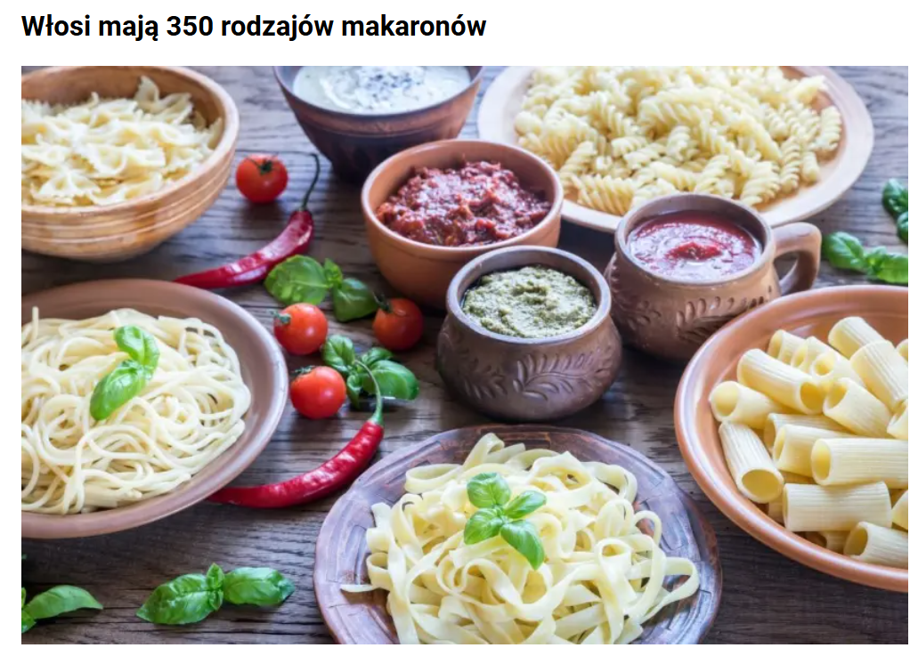

Slide 41
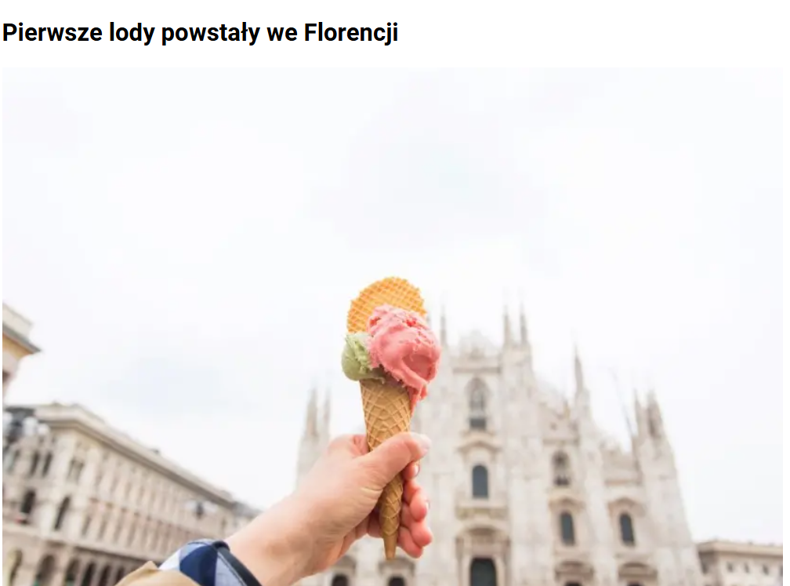

Slide 42
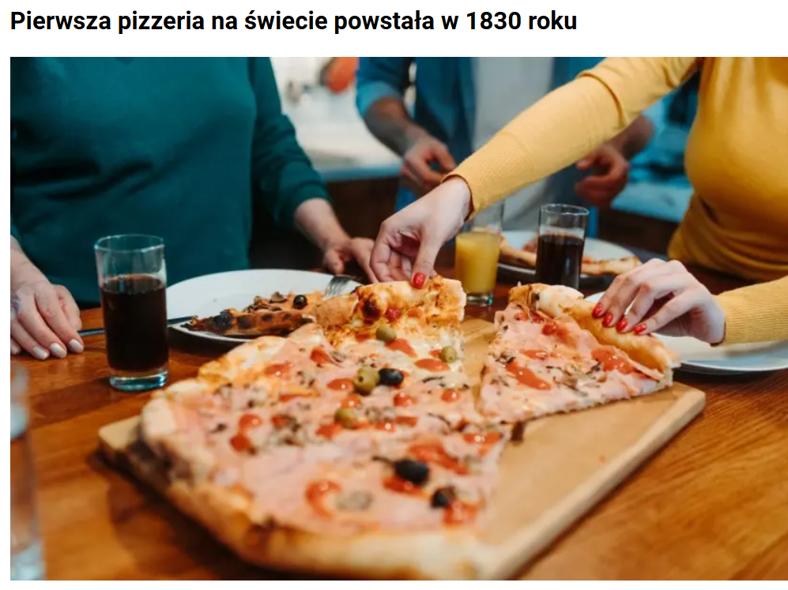

Slide 43
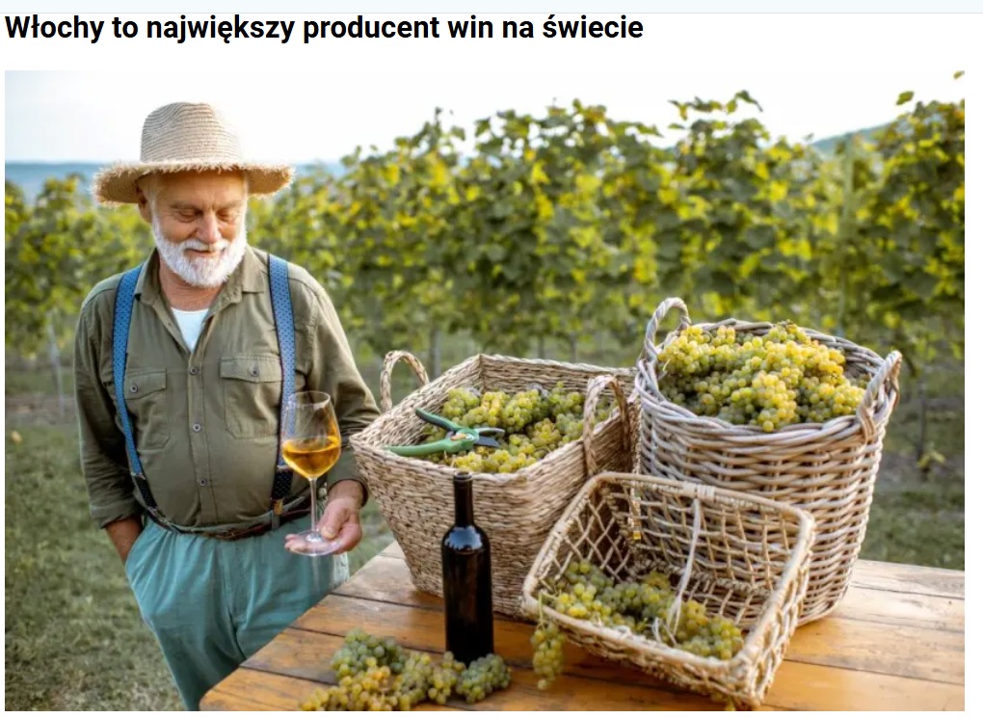

Slide 44
A na koniec tarantella!
Tarantela – włoski taniec ludowy, z Neapolu. Podobnie jak makaroniki, tarantella symbolizuje stronę Nory, której normalnie nie może pokazać . Tarantella jest popularna nie tylko we Włoszech, a także w Grecji, na Malcie i w Argentynie .

